Slide 1
信息与大数据伦理问题
余文峰
华中科技大学

Slide 2
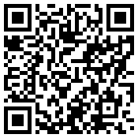
https://haokan.baidu.com/v?vid=14343011456223200952&pd=bjh&fr=bjhauthor&type=video 搜索-电影
https://mp.weixin.qq.com/s/yKNuPpkWGAp_XbY5SkP5CA
www.wenjuan.com/s/bArAniz/

Slide 3
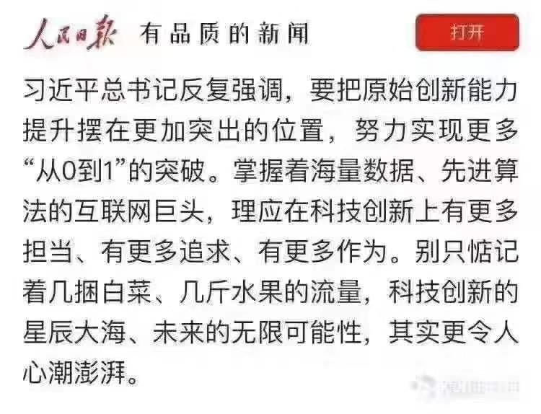

Slide 4
提纲
第一部分 主题引入
层出不穷的新型案例
第二部分 教学设计
教学目的
教学内容
学生学习
实践体会
第三部分 交流讨论

Slide 5
第一部分 主题引入
信息与大数据伦理问题有何特点？

Slide 6
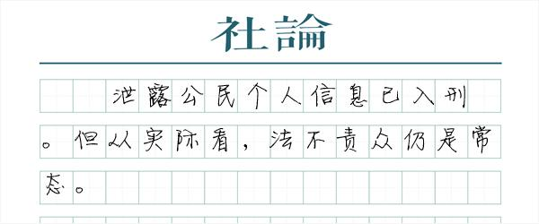
案例1：“徐玉玉”事件
突破1：开展技术升级：落实网络实名制，加大对一年800亿条改号电话的拦截力度
突破3：堵住资金流：公安和银行联动，前10个月避免损失48.7亿元
2016年12月15日新华社报道;2016电信诈骗案治理：破案9.3万起 挽回近49亿
突破2：打击团伙犯罪：专项整治“诈骗之乡”，公安部督办62起电信网络诈骗案
【社论】谁害死了徐玉玉
随IT和BD应用不断创新
违背道德或法律的案例层出不穷！

Slide 7
案例2：快播涉黄案审理引发的争议
（1）被告单位快播公司通过网络系统中的大量缓存服务器介入淫秽视频传播而拒不履行安全管理义务，间接获取巨额非法利益，社会危害性大……
2016年9月13日，海淀法院审结快播案——王欣认罪 被判三年六个月罚100万
2）被告人王欣系快播公司法定代表人、股东、执行董事、经理，明知快播软件的技术特点和存在的法律风险，拒不履行网络安全管理义务，授意他人以作为的形式掩盖不作为的实质，在本案中起主要作用……
法律建设往往滞后于实践
IT和BD创新者须尊崇道德律！
事件回顾：2016年1月8日，深圳快播公司（QVOD播放器）涉黄案在北京市海淀法院一审开庭。快播CEO等4名高层出庭受审。控辩实录上网发布，引发热议。
争论焦点：技术中立能否成立？是否尽到监管义务？是否构成刑事责任？
法律依据（大陆法体系）：《刑法》第363条（制作、复制、出版、贩卖、传播淫秽物品牟利罪）、第367条（淫秽物品的范围）；两高《关于办理利用互联网、移动通讯终端、声讯台制作、复制、出版、贩卖、传播淫秽电子信息刑事案件具体应用法律若干问题的解释(一)（二） 》（法释[2004]11号）（法释[2010]3号）
美国参考案例（普通法体系）
1980年代，Sony录像机侵权案，最高法院多数派法官从保护技术创新的角度出发， 提出“实质性非侵权用途”未判侵权
2000年，Nepster侵权案，其软件MusicShare虽符合“实质性非侵权用途”特点，但接到版权人发出多份权利通知且公司有能力做监管处理而不作为，最终被判侵权，“领头羊”公司由此退出历史
2005年，Grokster侵权案，虽符合“实质性非侵权用途”、且技术实现不再拥有去实质监管能力，最终法官以“引诱规则”判其侵权。

Slide 8
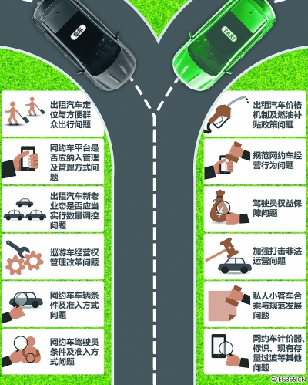
案例3：大数据创新之网约车改革路
腾讯马化腾委员：快车、顺风车等业态充分调动社会闲置资源，体现了分享经济化解社会问题的强大适应性
潘建伟委员：我再也不用走几条街也打不到车了
蔡继明代表：网络约车平台对司机和乘客的供需两端资源进行科学合理配置，降低了自驾出行比例，减少了城市道路拥堵，创造了较大的经济和社会效益。
火箭专家梁小虹委员：能够改变人行为方式的技术，都将有进一步的增长
记者：私家车主从事有偿载客服务，如何保障车况符合安全行驶要求；出现交通事故如何理赔？
刘凝律师：淘宝、支付宝、余额宝发展之初，也曾面临账户安全、是否符合制度政策规定等一系列问题。“潮流是不可逆的，一定会促进传统出租车改革，改得越早越主动。”
交通部官员：没有有效监管，现在的发展是无序的
交通部部长杨传堂：相关办法公布后，专车将得到规范管理，这一点我比你们都着急
BD“跨界”创新可能
撬动深层次改革！
2016年7月底，出租车行业改革走出重要一步，网约车创新合法化并建立监管体系。
2016年12月底，京沪等地网约车新政，限本地户口、本地车牌……新的争议

Slide 9
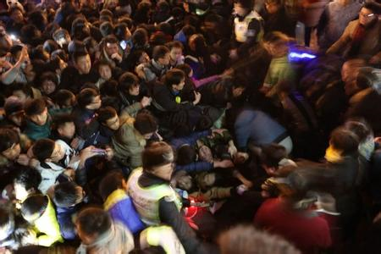

案例4：上海外滩跨年踩踏惨剧
（图片来自网络）
2014年12月31日23时35分，正值跨年夜活动，因很多游客市民聚集在上海外滩迎接新年，上海市黄浦区外滩陈毅广场东南角通往黄浦江观景平台的人行通道阶梯处底部有人失衡跌倒，继而引发多人摔倒、叠压，致使拥挤踩踏事件发生，造成36人死亡，49人受伤。
2015年1月21日，上海市公布12·31外滩拥挤踩踏事件调查报告，认定这是一起对群众性活动预防准备不足、现场管理不力、应对处置不当而引发的拥挤踩踏并造成重大伤亡和严重后果的公共安全责任事件。黄浦区政府和相关部门对这起事件负有不可推卸的责任。调查报告建议，对包括黄浦区区委书记周伟、黄浦区区长彭崧在内的11名党政干部进行处分。
2015年1月21日，上海市公布上海外滩踩踏事件遇难者家属将获80万抚慰金。
——据百度百科“12·31上海外滩踩踏事件”

Slide 10
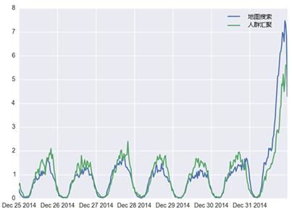
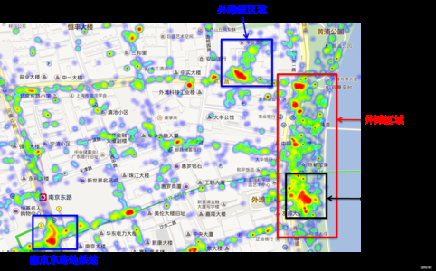
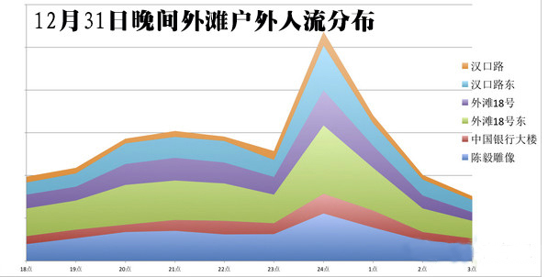
案例4：上海外滩跨年踩踏惨剧反思
科技工作者事后反思：在公共安全面前，如何让公共事务管理者与公众参与者能享受到先进技术的优质服务？
BD创新方便公务人员、交通服务运营者、科技人员更好扛起社会责任！
（图片均来自网络）

Slide 11
《工程伦理》设立本选题的必要性：问题导向
IT和BD创新具有双刃性，其负面效应往往是模糊、滞后却又层出不穷的。
技术本身可以是中立的，但做技术的人需在法律、伦理框架下做正确的而不仅仅是最经济的方案选择——技术和工程伦理在IT和BD创新领域存在且十分重要！
在IT和BD创新设计、开发、应用阶段，怎么能有效规避这些风险、进而保障创新成果可持续呢？

Slide 12
第二部分 教学设计
教学目标、教学内容、教学实践

Slide 13
一 教学目标
了解IT和BD技术特点及其涉及的伦理冲突
掌握IT和BD创新引发的新型伦理问题及需遵循的伦理原则
认识IT和BD创新科技人员的伦理责任及行为规范

Slide 14
二 教学内容
IT和BD的社会影响
IT和BD伦理新问题
IT和BD创新科技人员的伦理责任

Slide 15
教学内容1.IT和BD的社会影响：IT发展历史
电气化：1903年蒸汽涡轮发电机；1927年铺设传输高电压线；1932年建胡佛大坝；40年代中期美国电网基本形成
电话：1900年纽约电话公司卡尔迪将普宾发明的装配载荷线圈成功用于扩大电话传输范围且减少交叉通话干扰；1914年地下电缆连接波士顿、纽约与华盛顿，进而发展成电子交换、环球通话
广播电视：1901年马可尼用莫尔斯码向2000英里外发送无线电报；1912年阿姆斯特朗研制出第一台调幅无线电收音机；1925年拜尔德成功地传送了一个可识别图像，广播、电视随后成重要大众传媒
电子化：1904年弗莱明发明真空管和二极管；1947年巴顿、布拉泰因和肖克利发明晶体管；1958年诺伊斯开发出能够可靠制造的小型集成电路，后创办英特尔公司；此后，IC芯片门集成度依照摩尔定律每18个月翻番
计算机：1939年阿塔纳索夫和拜利在衣阿华大学发明第一台计算机；1945年图灵发表论文阐述现代计算机原理，冯·诺依曼独立地写出描述存储程序的计算机文件，两人共同奠定了计算机工业基础；1946年第一台电子数字计算机ENIAC在宾夕法尼亚大学诞生；1975年盖茨和艾伦创建微软公司；此后30多年里，Wintel架构统领个人计算机时代，直到2007年乔布斯推出苹果手机iphone，开创智能手机和移动互联应用新时期
互联网：1969年美国军方研制的ARPANET公诸与众；1972年汤姆林森推出电子邮件；1991年荷兰的迪姆·伯奈斯-李发明万维网(World Wide Web)，从此，信息互通，地球成村，应用创新，势头正盛——雅虎（门户）、谷歌（搜索）、易贝（电商）、推特（社交）、脸书（社交）、优步（交通）……以及基于中国的阿里、百度、腾讯为代表的互联网企业。
人工智能：AlphaGo，@Master
催生了无数现代生活的基础，如：电力、数字化、通信、网络、人工智能！

Slide 16
IT和BD特点：颠覆性
连接能力——人-人，人-熟人，人-陌生人……
在无线、有线、局域、广域的通信网络技术和手机、智能终端、计算机、嵌入式设备支持下，人、机、物形成全时空、可追溯、可预测的互联互通的网络
交互能力——人-机-人
符号、命令、文字、语音、图像乃至手势、表情，都可以被计算设备感知、识别，人机之间可以更加自然“对话”
渗透特性——人-少数人-众人-全球众人
家电可以上网，汽车可以联网，农作物生长态势及销售情况可以经由农业物联网送达农技人员、采购人员和百姓、政府……各种嵌入式设备被戴在手上、穿进鞋里、藏在筷子里。跨界、颠覆，成为信息科技的重要特性
融合能力——“用户画像”-定位真人
信息科技以数字化的0和1为基本形式记录、存储、传输、转换各类信息，不同信息可以方便地传输到同一个设备上，进而进行匹配、关联、融合等深度处理，产生新的使用价值

Slide 17
IT和BD的社会影响：双刃性
信息技术是社会进步的加速器
提供新的技术手段、经营业态、思想观念、社会网络，支撑市场经济改革和向现代化的转型
信息技术创造社会生活新方式
在线学习、电子商务、电子政务……
信息技术引发社会新问题、给社会科学研究带来新机遇
信息安全隐患经由CPS（信息物理系统)而扩大到物质社会系统的巨大风险（风险社会）
数字鸿沟进一步拉大发展不平衡（区域、代际、贫富）（公平和正义）
社交网络正在挑战社会结构、社会秩序、社会控制、社会道德伦理的理论构建和分析结果

Slide 18
教学内容1小结：IT和BD科技的社会影响
信息技术具有强大社会变革力——颠覆性
大数据应用借移动互联网之力，挟冲破部门行业藩篱、提供丰富资源、产生跨界价值之威，竞相涌现
网络空间与现实生活已经深度交织交错
有形：获取信息、处理事务的主渠道
无形：认知过程、价值判断受到影响
平等、自由、安全、公正、责任等伦理原则，是创造网络应用、治理网络空间之必须

Slide 19
教学内容2：IT和BD伦理新问题
回顾历史：信息伦理
1950年，罗伯特·维纳出版《人有人的用处》，率先提出信息与计算机伦理，追问信息技术对诸如生命、健康、快乐、能力、知识、自由、安全、发展机会等人类核心价值的意义，并采用“伟大的公正原则”作为信息伦理的基石
60年代，计算机科学家唐·帕克收集计算机专业人员利用高科技犯罪和从事不道德行为的案例，为ACM起草计算机工程师职业伦理规范并宣讲、培训
70年代，既是哲学家后又成为计算机教授的瓦尔特·曼纳提出Computer Ethics作为新的应用伦理方向
80年代后期和整个90年代，计算机伦理学发展迅速。1985年，詹姆斯·穆尔发表论文“何谓计算机伦理学？”，德博拉·约翰森撰写《计算机伦理学》经典教材，学术会议、大学课程、研究中心、专业期刊和讲席教授席位应运而生；实际问题层出不穷；还出现了负责日常甄别信息技术使用情况、监管滥用的专门组织，定期发布报告，提出降低风险的举措
主题
人际关系虚拟化
正当的网络行为
平等与公正
知识产权争议
全球化信息交互与治理困境
网络空间安全

Slide 20
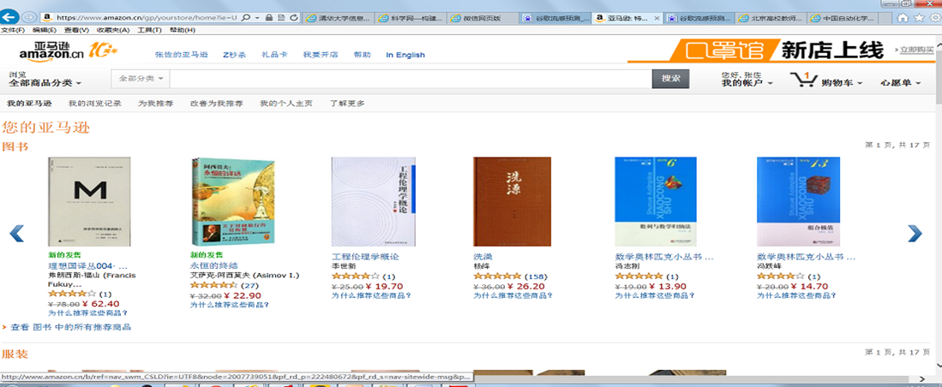
新鲜经验：我和“大数据”
“我” 在网络上留下了很多“足迹”
我享受了网络带来的生活服务、社会交往和信息获取的便利
我也在生活中经受了不少推销电话、不感兴趣的网络推荐等烦扰，还不时担心个人账号失密
我有条件地同意研究人员使用我个人数据展开科技创造，比如，我不希望做对我个人行为和日常生活的挖掘、跟踪！

Slide 21
大数据时代新的伦理问题
数据安全
从采集、存储、关联计算、发布到交易、存档，全流程中数据能不能保证不被盗、不被破解、不被篡改、不主动泄露？安全、可靠？
身份困境
数字身份与社会身份，可以分离还是必须关联？
隐私边界
当你听说“相比遭遇恐怖袭击、破产和财产被盗，美国人更担心网络在不经意间泄露了自己的隐私”，你怎么理解大数据时代个人隐私？法律该如何提供保护？
数据权利
大数据是资产吗？在“我”、BAT等企业、政府、他人或公众之间，拥有权、采集权、使用权、处理权、交易权、分红权，这一整套的数据权利成立吗？可以定价吗？符合伦理吗？
大数据公共治理
政府主导的公众数据是否应当无条件开放共享？基于大数据的公共治理创新如何才能避免歧视、不当得利、威胁个人自由？

Slide 22
新问题1：新型数据安全风险
个人数据“被提取”“被记录”“被滥用”“被关联处理”，其获取过程无意识，使用边界不清晰，常超出客户最初授权范围，综合信息、敏感信息安全风险
网络条件下，各种应用系统被“撞库”成功后的数据泄露风险
“云端”安全管理与审计体制安全风险

Slide 23
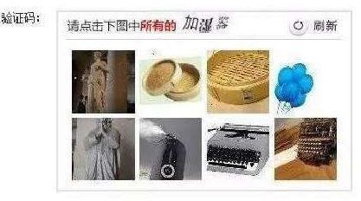
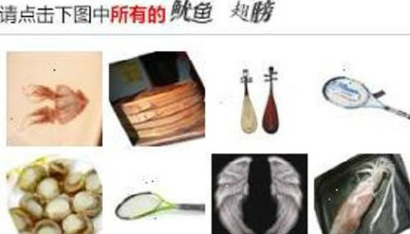
数字身份之困
新问题2：数字身份困境
数字身份特点
多样、可变、允许匿名/假名
易被盗用，易被追溯
匿名还是实名？

Slide 24
辩论实名制
相关方 | 利 | 弊
用户 | 网络发表言论时更加谨慎、更加合乎法律、道德规范；更利于青少年习得良好的社会行为 | 言论自由受到限制；个人数据泄露后隐私权、名誉权、财产权受到伤害的风险增加；接受不当个性化推送服务的频次增加
网络服务 /运营商 | 更易于管理和运行，如向未成年人拦截不适合的网络游戏、暴力内容；更利于开展精准商业服务 | 服务吸引力受影响（如失去用户、失去粘度），进而减损价值；对信息和网络安全的投入要大大增加
政府 | 更利于提供精准公共服务；更利于减少网络不良信息，使得言论空间更加晴朗；利于青少年和知识水平不高的网民的生存、学习和成长；侦查和惩治网络犯罪更快 | 便于实施类似“棱镜门”计划，而失去部分公民的信任；“寒蝉效应”使言路闭塞
他人 | 发生被不当“人肉”时易于找到事主并追责；被有意无意网络侵权的风险降低 | 盗取、兜售或伪造公民信息的新型网络犯罪可能更加多发
法律/伦理学者 | 利于发扬他律与自律共治的道德作用；维护正当的合法性与必要性原则 | 以不信任作为获得信任的前提；以限制自由来保护自由；以正价值信息全面否定负价值信息；以用户个体的潜在风险换取网络空间的安全

Slide 25
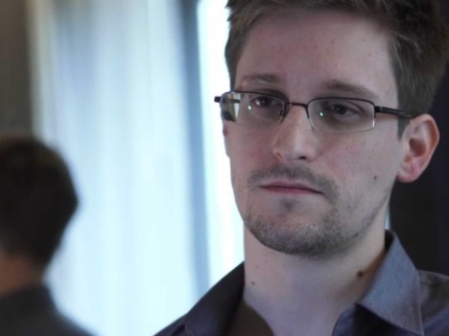
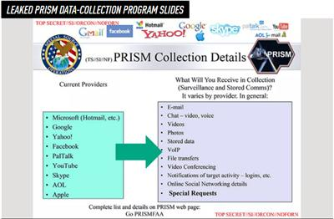
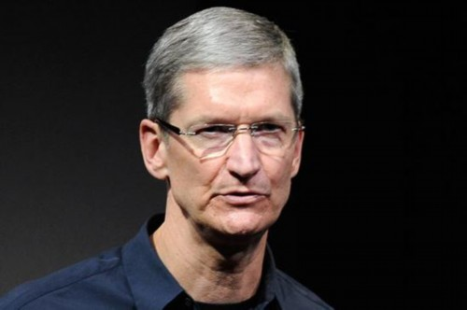
新问题3：大数据时代不再有个人隐私？
2013年6月6日，前美国中情局职员斯诺登披露PRISM计划，引起公众极度关注
互联网技术创新 vs. 个人信息/隐私泄露→社会安全风险
2016年2月17日，《库克怒发公开信：苹果不会给美国政府开后门》（http://www.huxiu.com/article/139378/1.html?f=index_feed_article)

Slide 26
大数据时代再无隐私——大数据怎么获取？
采集方法 | 案例 | 示例技术 | 用户能感知到吗？ | 用户可自由选择退出吗？
收集公开数据 | 用爬虫软件“扒”近期微博 | 新浪微博开放API | 不能 | 不能
公开收集数据 | 微博关键词云图应用，网站问卷 | Web应用，Cookie… | 能，确定 | 不用
日志文件 | 电商，搜索引擎，地图…… | Cookie… | 不能 | 不能或很难
隐藏式收集 | 手机手电筒App索取获取精确定位信息权限 | Android /ios等API | 能，常被忽视 | 不能或难
攻击、破解 | 12306用户信息暴露 | 黑客攻击等 | 不能 | 不能
买卖 | 骚扰信息（出生、银行开户、手机开户…） | 交易（公开或私密） | 不能 | 不能
关联、推断 | 洛杉矶警方统计推断出某些小区较不安全 | 关联分析、聚类分析、机器学习 | 可能不能 | 不能
尊重、平等
授权、撤销授权……

Slide 27
隐私之变
1988年通过的美国视频隐私保护法案（VPPA），视客户租借视频录像的记录为隐私，禁止出租商在正常业务流程之外透露给他人或机构，违者可罚款至2500美元。该法案的设立，直接源于1987年得到大法官提名的Robort Bork租借录像带记录被曝光，其中不良影视剧使他名誉受影响，隐私遭侵袭，被迫接受了对其能否胜任最高法院大法官的严苛评估。
2011年，由于视频网站纷纷希望对接社交领域而制造更多的“分享经济”，以Netflix为代表的公司一再游说国会，要求允许已经乐于分享个人行踪和喜怒哀乐的“Facebook一代”可以向朋友分享其观影历史，而不再把它视作隐私权利。国会很快通过了修正案，规定像Netflix一样的公司必须在获得了用户“明确的书面同意”后才能通过互联网共享用户观影记录，同时保留用户随时撤回同意授权的权利。
23年前后，隐私和隐私权的界定呈云泥之别

Slide 28
隐私之辩
大数据预测，是采用聚类、关联分析、统计学习等方法，对多来源、多形式、多维度的海量数据进行计算，从而不仅能“复现过去”，也能“预测未来”，很多成功的案例见于感冒疫情预测、经济走势反转点预测、CPI指数预测等
然而，其所处理、分析的数据可能主要是人的活动，如，当看到求职者社交网上留着其“青春期”酗酒后的狂乱神态的照片，就此预测当事人未来还将缺乏自我把控能力而拒绝聘用，合理吗——网络遗忘权受法律保护吗？
有学者认为大数据预测技术存在伦理困境
结果预判挑战自由
隐私披露挑战尊严
信息垄断挑战公平
固化标签挑战正义

Slide 29
新问题4：数据权利——大数据是资产吗？
从财务上看，自然人或法人的资产须具备三要素：
被他拥有和控制
能够用货币来衡量
能为他带来经济利益
大数据实践中，
大数据在数据权属上存在模糊地带
其货币价值与可用真实性、可信性、完整性、可用性等指标度量的数据质量密切相关
大数据的价值多体现在关联价值上，即通过将数据不断聚合、加工后产生增值
不同于一般物质性资产，数据的价值不随使用次数的增多而减少，具有非消耗性

Slide 30
哪些权利？如何扶“弱”？
UGC（用户产生的数据)是大数据应用重要依靠
但，这些数据的权属在认识上和实践上存在多种分歧：
未清晰界定数据所有权和使用权，且缺乏明确的数据授权、让渡机制
缺少对数据是否按照预设目的和要求来使用、共享和删除的审计权
未定义涉及财产性和声誉性回报的数据分红权
弱者 | 风险与威胁 | 保护
“数据鸿沟” 彼岸 | 丧失公平机会 人财物安全受侵害 | 政府普惠信息设施、教育、基本社会保障 培育和发展社会组织 提供人性化公益服务
个人一方 | 个人隐私被侵害 数据收益无保障 | 加快个人隐私、数据资产相关法治建设，尤其是司法实践 研究、试行数据权属交易规则 培育和发展坚守社会价值的社会组织
小微创业者 | 数据资产被垄断 | 加大数据共享、开放力度 规范数据市场

Slide 31
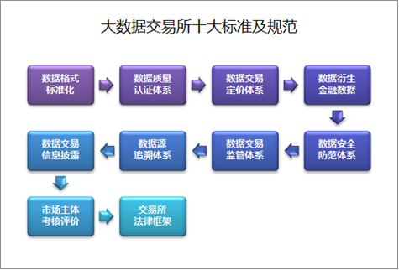
探索建立大数据交易规范和公平市场
来源：贵阳大数据交易所，《2015年中国大数据交易白皮书》

Slide 32
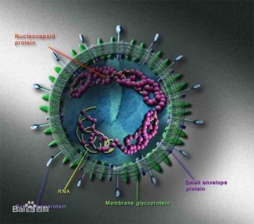


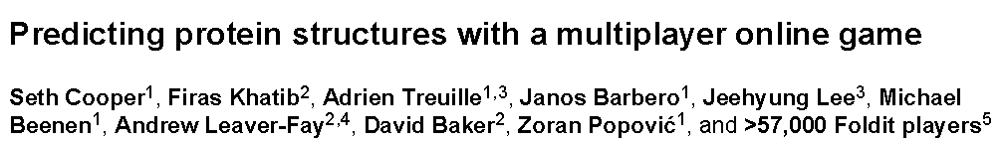
推动科学研究数据开放共享
传染病病毒结构、疫苗研制案例，加快阻止传播、治愈病人：AIDS、SARS、EBOLA…
抗震减灾的地震科学数据共享案例：《地震科学数据共享系统运行规范》（中国地震局，2009年颁布）
缩小研究数据造假、学术失范的空间：小宝方晴子、黄禹锡、汉芯造假等
“众筹”力量开展科学研究

Slide 33
数据：从共享到开放
“谁占有数据，谁就占有先机。”从增进社会福祉角度考虑，大数据时代更应积极推动数据共享与开放，让人们能够更加平等、公平地访问和使用数据，让科学发现和知识生产过程更加快速，让更多产品和服务得以萌生，让更多的就业机会和更适宜的生活方式不断涌现。
类型 | 访问模式 | 数据要求 | 权利约定方式
数据共享 | 一对一、一对多和多对多 一般不公开访问 | 单独约定 | 逐一授权
数据公开 | 一对多，公开访问 | 包含元数据 | 公开声明文件约定
数据开放 | 一对多，公开访问 | 开放授权；数据结构化；开放格式；提供URI定位；能与其他数据链接 | 公开声明文件约定

Slide 34
新问题5：国家如何正确“监控”“破解”个人信息？
政府声称，得益于棱镜门计划，预警并成功阻止了若干起恐怖袭击的发生。
假如2015年11月死亡超过130多人的巴黎恐怖袭击能够通过类似“棱镜门”计划而消灭在萌芽阶段，你的认识会改变吗？
2016年2月17日，《库克怒发公开信：苹果不会给美国政府开后门》称：今天苹果碰到的问题，其实是美国政府和整个科技届在争夺“信息的解密权”，这个焦点矛盾的白热化爆发。苹果代表科技公司们，维护的是用户的隐私，以大公司的诚信背书。而政府则渲染着反恐的情绪，试图监控全民的一手信息。科技与政治对信息的争夺，已经如此赤裸裸。而用户？早就不在游戏中了。见：http://www.huxiu.com/article/139378/1.html?f=index_feed_article

Slide 35
国家与治理：政治哲学变迁
国家：不同文明时代，国家特性不同
现代国家
三要素：政治权力与领土、人民的统一
关键词：主权与合法性
职能：卫国；卫民；举办公共事务；提供公共服务
从管制（regulation）到治理（governance）、共治、善治
治理：制度供给，政策激励，外部约束
依法，公平，公开，救济安排

Slide 36
国家与治理：中国传统文化影响
来源：
张中秋. 传统中国国家观新探. 法学. 2014第5期

Slide 37
中国传统文化中的国家思想特征
既与专制、封闭等王朝政权联系，又强调了道德责任、合理有序、共生共荣、不同而和、天下一家的人文关怀与人类理想
混淆了公与私、政事与民事的界限，人民的主体性、选择性受到根本限制

Slide 38
大数据时代中国公共治理的伦理价值应为何？
中国政府数据资源共享开放工程
中国政府治理大数据工程促进计划
——《促进大数据发展行动纲要》2015.8
“大数据征信体系建设”为例
中国人民银行个人征信系统和芝麻信用
数据有偏性与社会公正性
知情权与参与权保障
信息管控：信息可及性（自由）和不当可及
坚持尊重、公正、有限记忆、无害和可持续原则，其中，信息惠民可能是大数据公共治理中的最高要求
信息惠民，惠什么？
方便，提供服务方便，老百姓感觉被服务的方便
安全，集中的、强大的风险防范强于分散的、薄弱的甚至缺失的风险防范
和谐美好，让社会运行更加和谐，让人民生活更加美好

Slide 39
面对新的伦理问题，为什么要进行价值追问？
责任主体 | 价值追问收益
企业 | 通过明确责任、降低风险以快速吸引用户；通过对约束和义务的全面理解而减少法律纠纷；藉由共同价值观而加快协作创新的进程；追求实现长期目标而减轻意外后果的风险；获取榜样的示范效益
个人 | 个人德性之要求；对个人遵从的价值观的梳理、践行、坚持与进步（如爱国、敬业、诚信、友善）；了解做人做事的底线、边界和高度
社会大众 | 梳理和践行社会层面的核心价值观（如自由、平等、公正、法治）；参与到技术与社会的互动中，主动发声；保护社会公序良俗；保护创新源泉
政府 | 建设法治政府、责任政府、透明政府；凝聚人民信任，致力富强、民主、文明、和谐国家建设与发展；适时修订法律条文，明确大数据的应用底线，保护公众利益，维护社会价值

Slide 40
教学内容3：IT和BD人员伦理责任与行为规范
案例 | 免责声明 | 知识产权 | 个人隐私 | 权利声明/侵权举报
网站A | 有，7条，且为默认“使用前必读”跳转的首页 | 拥有本网站内所有资料的版权 | 用户提交的数据、访问日志、设备信息、cookie等涉及个人隐私，搜索关键字不是个人隐私 如系黑客入侵造成隐私泄露，网站不承担责任 可能向合作伙伴共享你的个人数据 可能将你的个人数据用于研究等 | 有
网站B | 有，4条，放在倒数第二项 | 用户在本网站上发表的全部原创内容（包括但不仅限于回答、文章和评论），著作权均归用户本人所有。 | 尊重用户个人隐私信息的私有性是本网站的一贯原则。给出“个人设置”链接帮助用户设置“不希望被搜索引擎检索”的保护 | 有
傲慢无礼
彬彬有礼
来自学生的案例分析：对比两个国内网站的公开声明

Slide 41
案例2：《财富》500强之Top 50网站公开文件分析
聚焦问题
个人数据未经个人同意，企业可出售吗？
企业是否有个性化推荐（target advertising）服务？
客户对个人数据的使用有多少控制权？
可以向其他机构购买数据吗？
拥有的数据是否有分享、聚合等应用？
企业制定相关政策背后的考虑
来自K. Davis与D.Patterson合著，Ethics of Big Data, p29-41, O’Reill, 2012.

Slide 42

案例3：使用公开的社交媒体大数据进行研究的伦理
在Facebook关于情绪感染（emotional contagion）的一项实验研究中，其首席数据科学家A.Kramer和康奈尔大学教授通过修改689003名Facebook用户可接触到的好友新鲜事情绪帖，研究情绪在社交媒体上的传播与扩散，结果发表在PNAS(2014.6)上
为期一周的实验中（2012.1.11-2012.1.18），研究人员通过用户ID随机选取689003名Facebook英语用户，分两组：一组减少刷新好友新鲜事时显示的正面情绪帖占比，另一组则减少刷新时显示的负面情绪贴占比。发现：当好友正能量新鲜事被有意减少后，用户在发帖时会使用更多比例负面词汇和更少比例正面词汇。反之亦真。这项发现与此前认为“阅读朋友Facebook上正面情绪状态会带来负面影响”的观点相左，基于此发现，研究人员认为负面影响的产生原因是接触正面情绪不足所导致的。
论文认为：情绪可以通过情绪传染（emotional contagion）的形式传递给他人，使他人在无意识中感受到同样的情绪；面对面的交流和非言语上的暗示并非情绪传染的必要条件，即情绪传染可以通过大规模社交媒体进行
但是，出现很多批评，如：被动接受负面信息的用户很有可能受到了负面情绪的不良影响，在其不知情的情况下体会到了情绪感染导致的焦虑（anxiety），有违研究伦理。

Slide 43
大数据科技创新人员怎么去做？
大数据伦理责任特点
数据伦理责任是具有普遍意义的伦理责任在大数据时代的具体化，因此，它具有伦理责任的一般特征；同时，由于数据管理和网络社会自身的自由性、开放性和虚拟性等特点，数据伦理责任又有自己的特殊性，表现为：自律性、广泛性和实践性
大数据创新科技人员伦理责任意识
正确识别各类责任主体的利益关注点，理解他们的价值追求及行为动机，是大数据创新科技人员必须具备的伦理责任意识
大数据创新科技人员伦理责任
尊重个人自由；强化技术保护；严格操作规程；加强行业自律；承担社会责任
大数据创新科技人员行为规范

Slide 44
提出建议：大数据处理不同阶段的伦理行为规范
操作阶段 | 原则1 | 原则2 | 原则3 | 原则4
大数据采集 | 知情同意原则 用户有权作出Y/N选择 | 自由选择原则 用户可以决定数据被采集的范围 | 随时可删原则 用户随时可以彻底删除数据 | —
大数据交易 | 明白交易原则 明确所交易的数据范围、使用规范、定价策略等 | 保证用户数据安全 脱敏个人信息并安全存放、传输 | 再交易通报原则 | 使用可审计、权利可撤销原则
大数据应用 | 隐私保护原则 | 价值维护原则 | — | —
参考
推特社交数据使用规范建议
IEEE Code of Conduct

Slide 45
学习重点与难点
1、如何理解伦理学在信息科技与大数据创新中的作用
重点为信息科技及大数据创新催生的社会变迁各种表现。
难点为对信息科技应用的不完备性和发展性的理解，以及大数据创新向应用领域之外溢出效应的辨析。
2．如何理解大数据科技创新生命周期中的多种伦理问题
重点为大数据应用带来的新型伦理问题辨析，以及相关伦理原则及道德推理实践。
难点为尚在发展中的关于数据权利、大数据创新收益的伦理决策。
3. 正确认识大数据科技创新人员的伦理责任和行为规范
重点为本领域职业规范的价值取向与行为规范发展历程的掌握。
难点为伴随大数据技术发展对职业行为规范的持续的理解与实践。

Slide 46
课程核心
一、走出单向度技术思维的局限
二、配齐信息大数据应用安全阀
三、秉持正确的伦理价值观
1. 马克思主义基本立场、观点和方法：人民立场；经济基础与上层建筑相适应；矛盾运动、对立统一规律
2．中国优秀传统文化（vs西方文化）：责任先于自由；义务先于权利；群体高于个人；和谐高于冲突
3. 时代精神：自由、平等、公正、法治

Slide 47
阅读资料及作业情况
课上下发印制资料，要求阅读
参见：
《数据伦理》阅读资料（持续更新中）http://blog.sina.com.cn/s/blog_4e1d88520102vhxr.html
案例汇集（持续更新中） http://blog.sina.com.cn/s/blog_4e1d88520102vicz.html
作业以案例为主，提供评分标准，个人小案例和分组案例均给予两轮修改、完善机会

Slide 48
学生学习成效
尚未进行系统评估
周围的学生有成效例证
创业中的技术选择
基于大数据研究工作的思考和规范
……

Slide 49

第三部分 交流讨论

Slide 50
电影“搜索”

Slide 51

认识有限，实践无限

